Slide 1
Herzlich willkommen
Infoanlass
für Berufsbildner/-innen, Schulleiter/-innen und Oberstufenlehrpersonen
Kaufmännische Berufe
19. September 2022

Slide 2
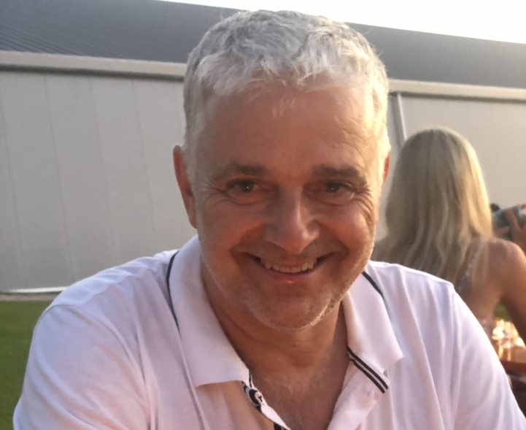
Vorstellung
Leiter kaufmännische Berufe / BM / MPA
Felix Wetter

Slide 3
Programm
16.30 | Begrüssung durch den Abteilungsleiter Felix Wetter
 | Vorstellung Lehrpersonen Kurzvideo BZR Vorstellung der Schule Kurzvideo KSD Lernlandschaft
16.45 | Reform Kaufleute 2023 Grundbildung Auswirkungen auf die Berufsmatura Aline Kellenberger und Felix Wetter
17.30 | Frage- und Diskussionsrunde
17.45 | Apéro und Gespräche
18.30 | Schluss der Veranstaltung

Slide 4
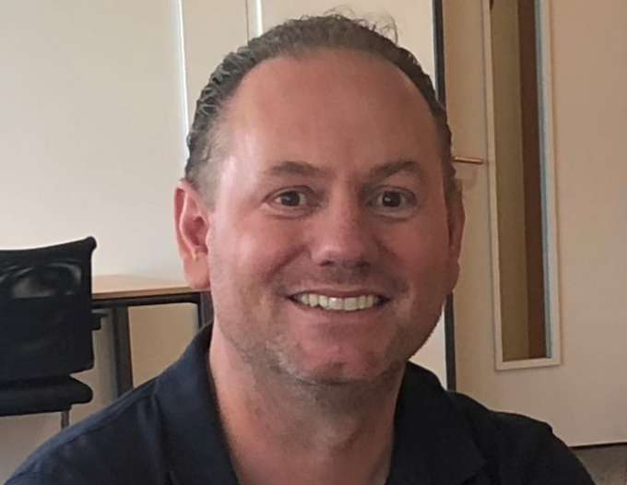
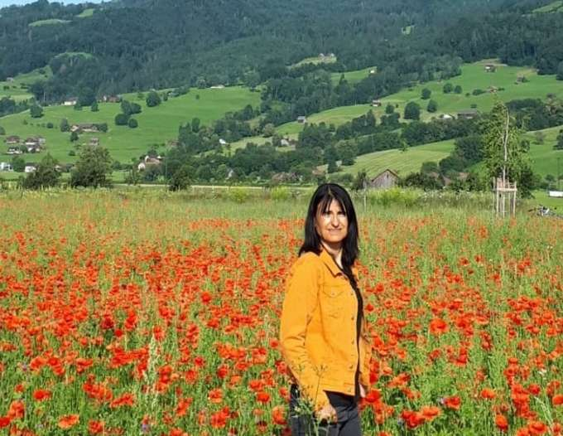
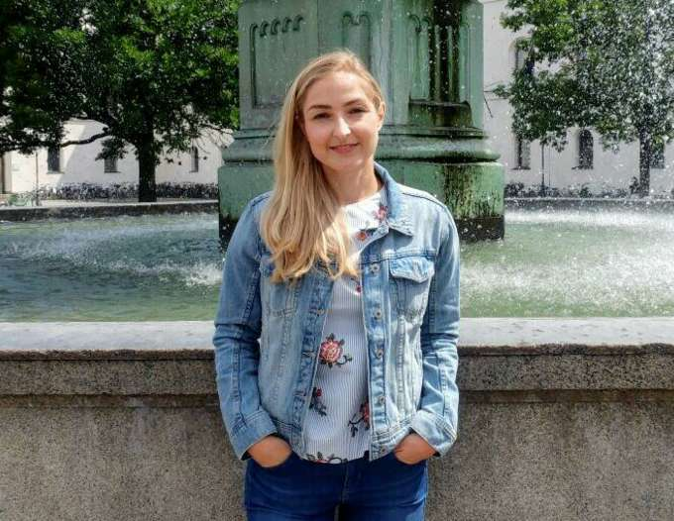
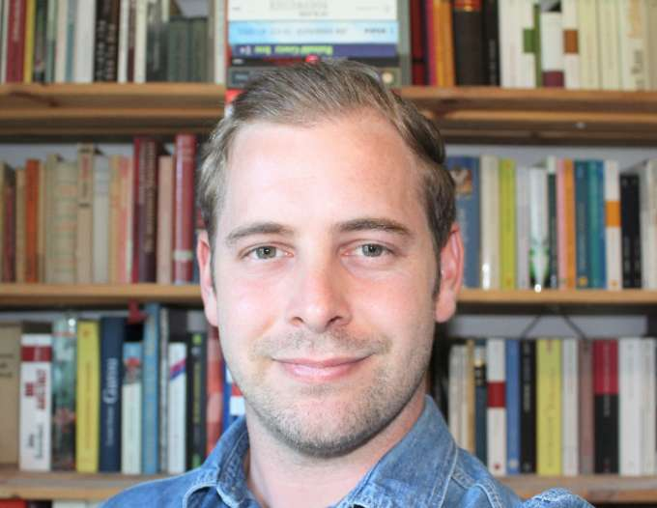
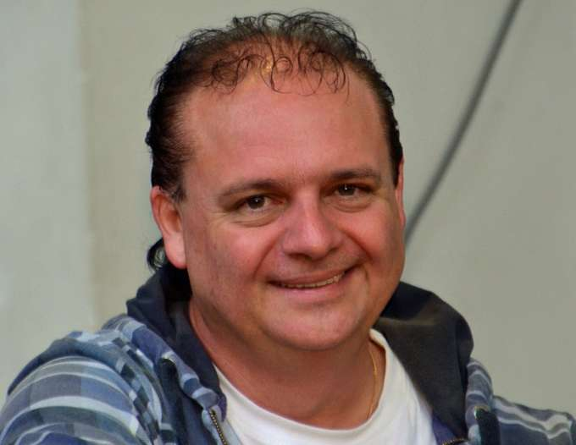
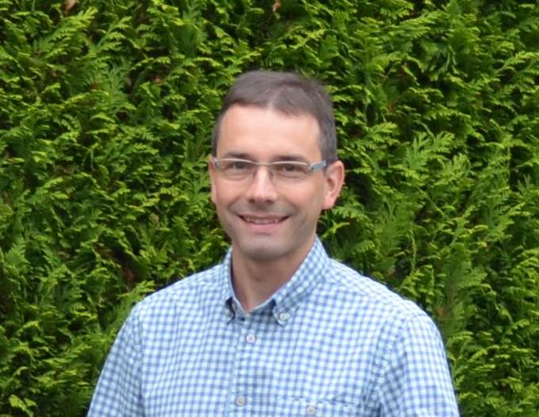
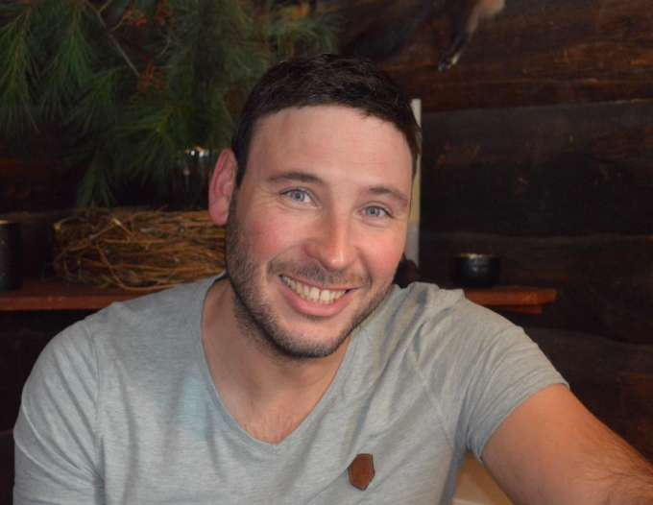
Vorstellung Lehrpersonen
Boris Bärtsch
Ramona Baumgartner
Caroline Cotrotzo
Patrick Dombrowski
Rolf Fischer
Simon Good
Christoph Grissmann

Slide 5
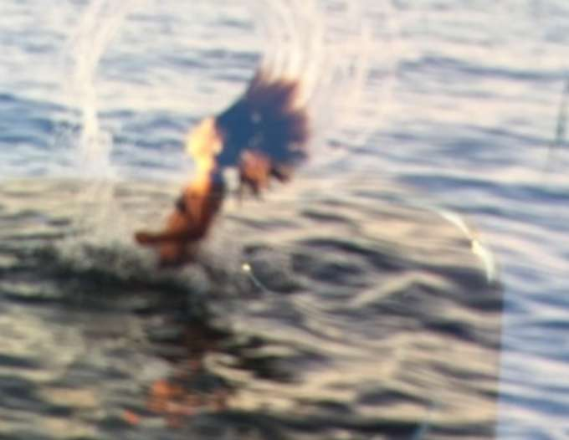
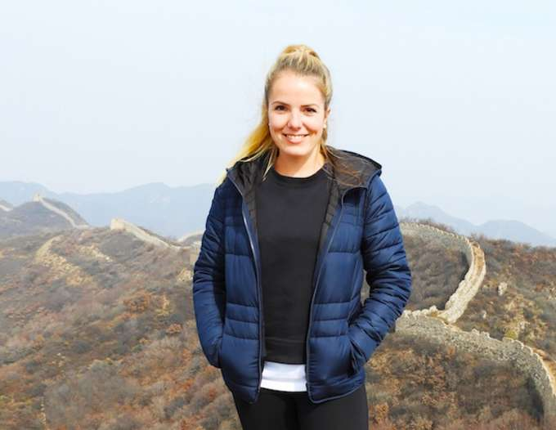
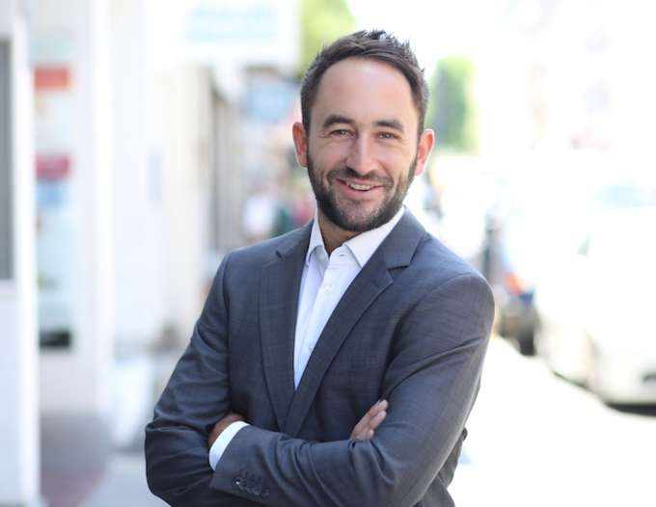
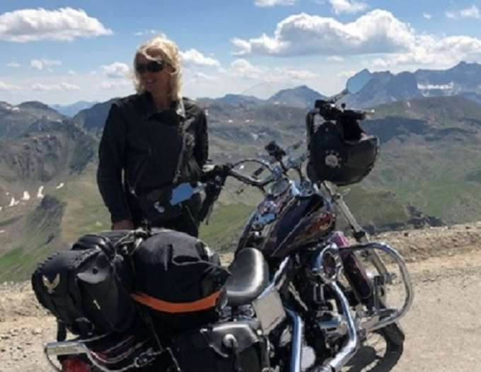
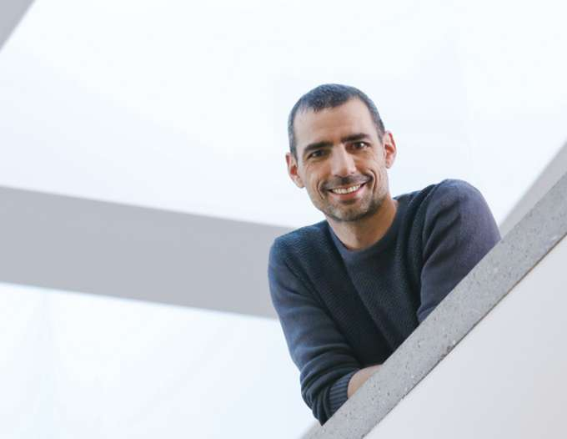
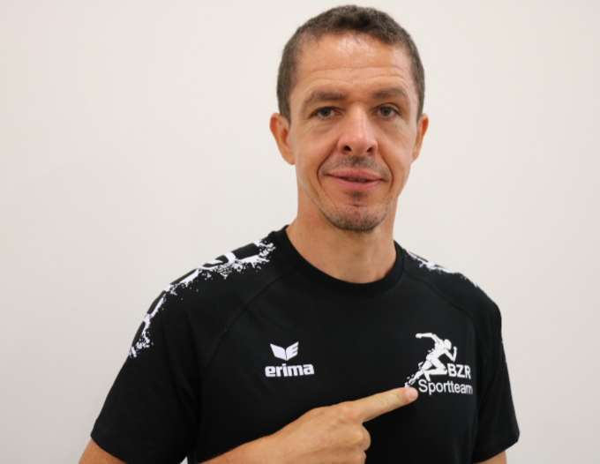
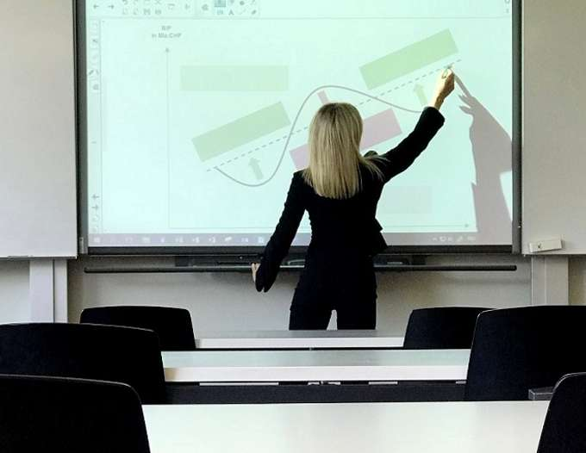
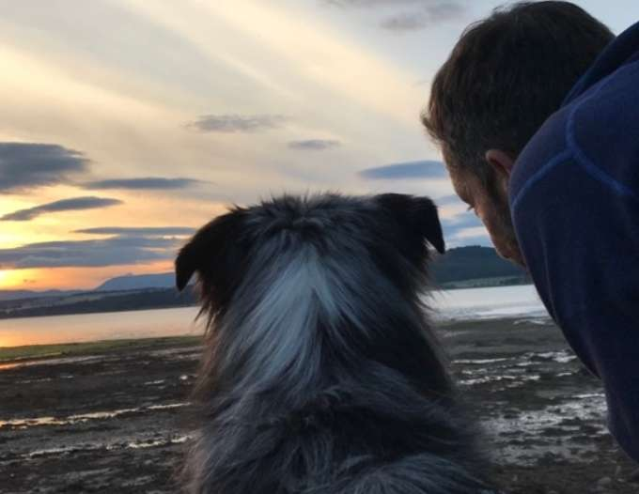
Vorstellung Lehrpersonen
Susanne Käppeli
Aline Kellenberger
Florian Krämer
Irène Kuratli
Hermann Landolt
Michael Loher
Yvonne Lüscher
Alessandro Monastra

Slide 6
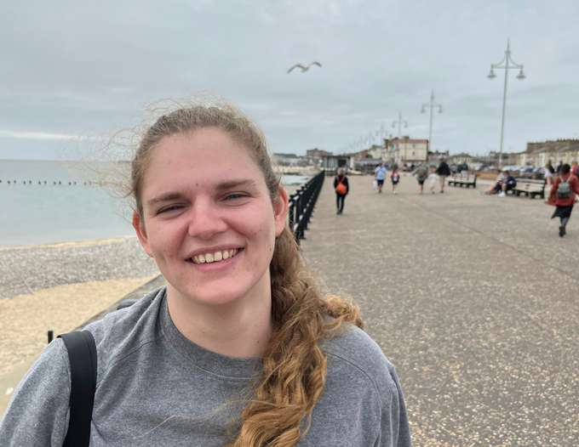
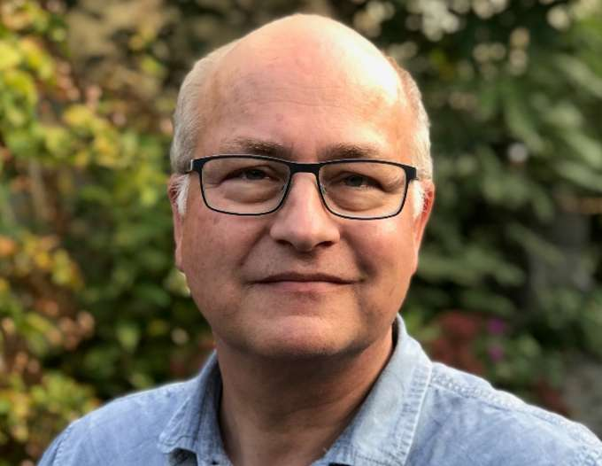
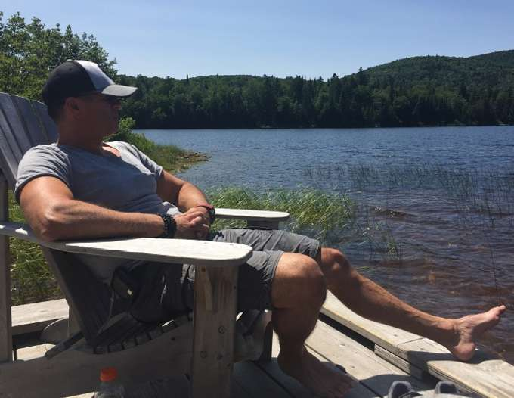
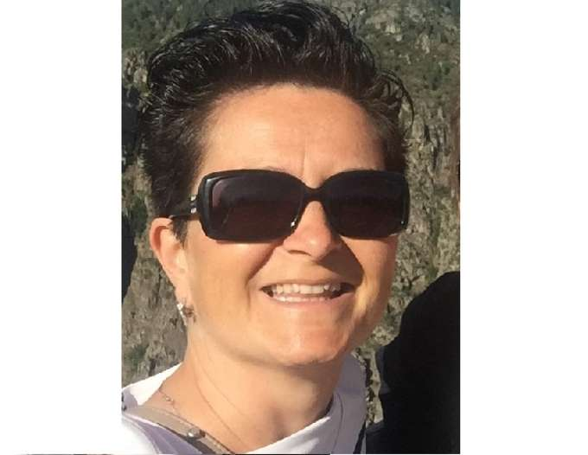
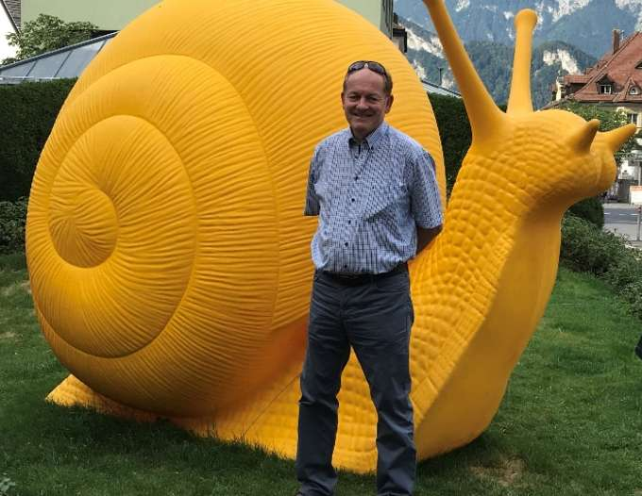
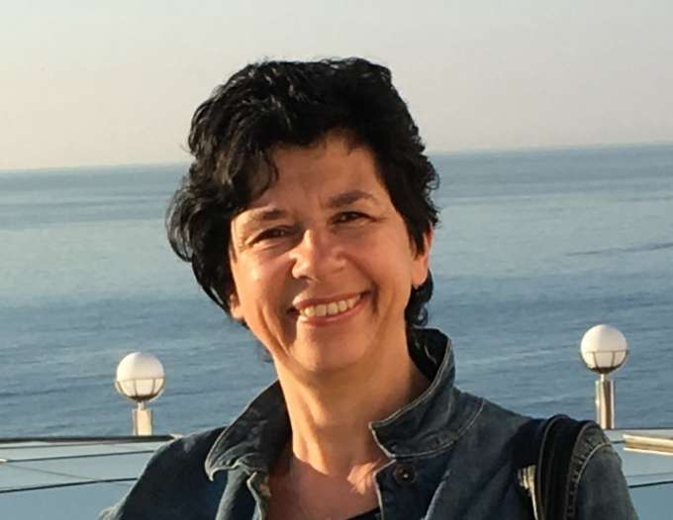
Vorstellung Lehrpersonen
Helga Nobis
Marlène Polenta
Robert Preising
Livio Ravaioli
Anabel Rivela
Ines Rohner
Xaver Schneggenburger
Vera Schuler

Slide 7
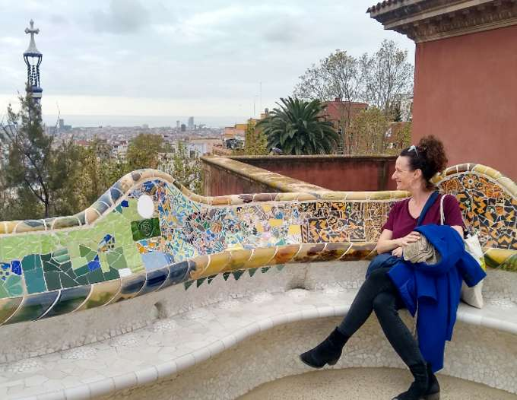
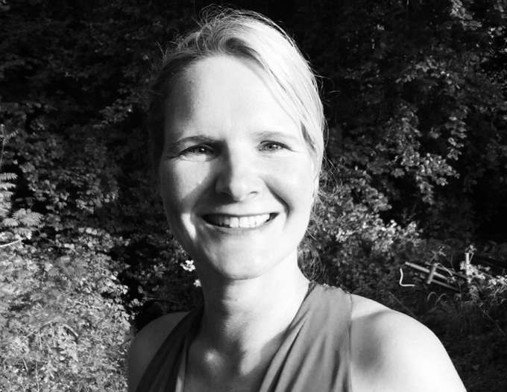
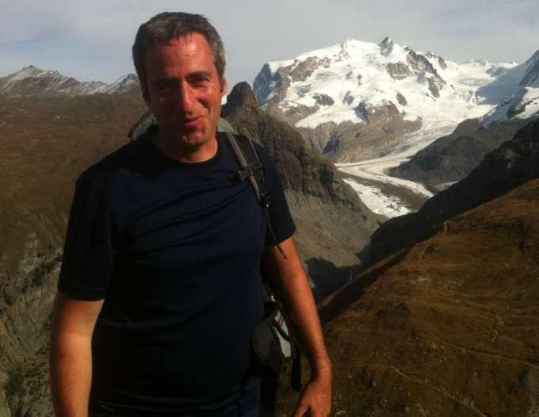
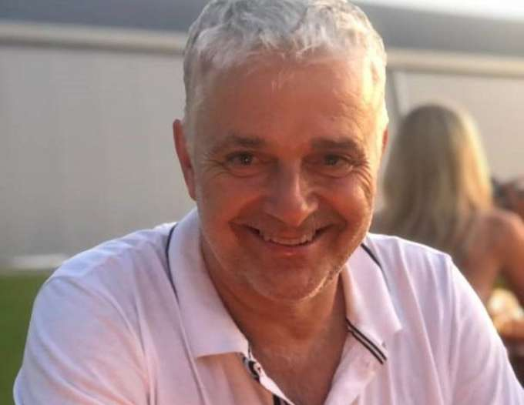
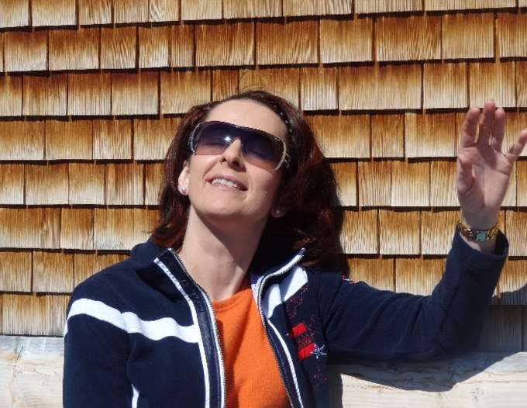
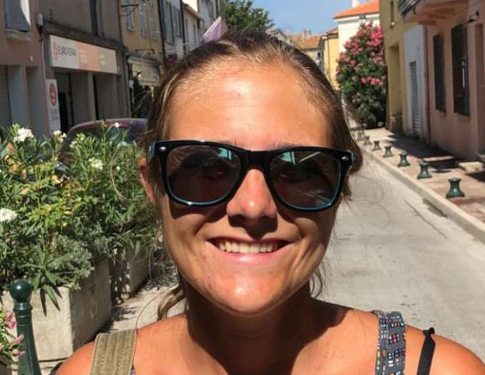
Vorstellung Lehrpersonen
Coralie Sergeant
Katrin Sollberger
Urs Walser
Felix Wetter
Bettina Wiesenhofer
Vanja Züger

Slide 8
Kurzvideo BZR

Slide 9
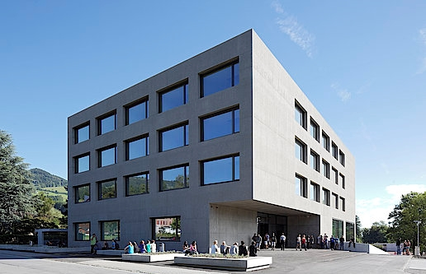
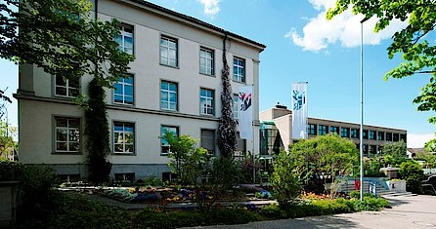
Vorstellung der Schule

Slide 10
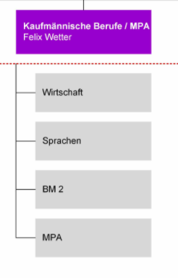
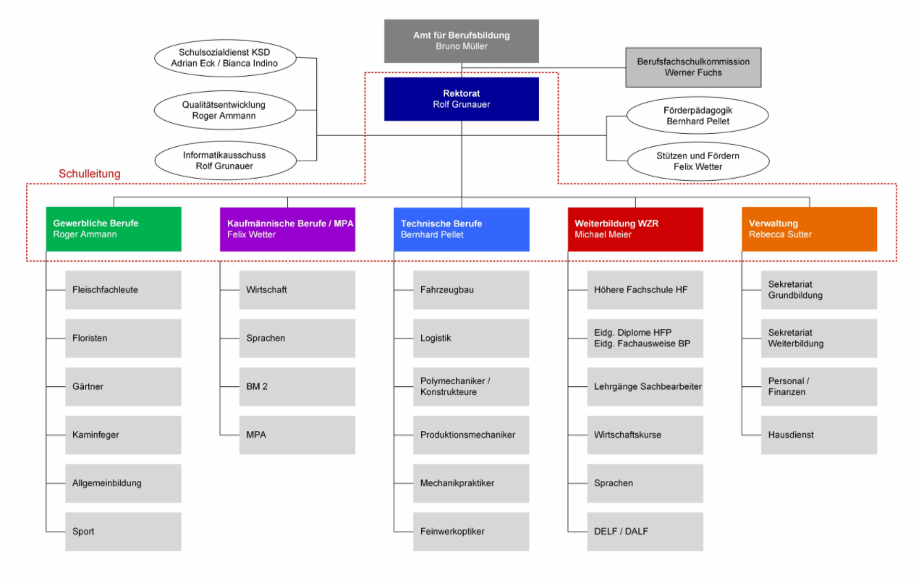
Organigramm

Slide 11
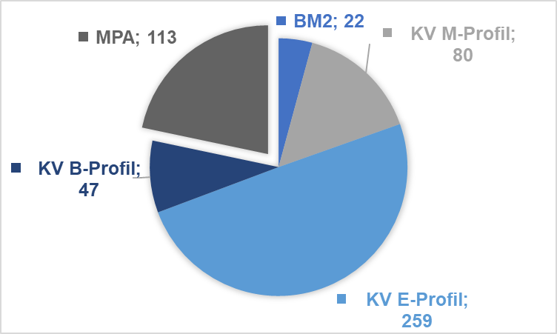
BZR Altstätten in Zahlen
36 Lehrpersonen
521 Lernende
28 Klassen
Stand 08.07.2022

Slide 12
BZR Altstätten in Zahlen

Slide 13
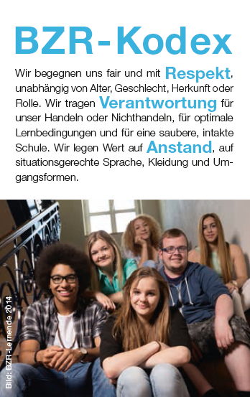
BZR-Kodex
Respekt Verantwortung Anstand

Slide 14
Standortbestimmung
Notenabgleich
Sozialverhalten
Gespräch mit Lernenden
Gespräch mit Berufsbildner
Massnahmen definieren

Slide 15
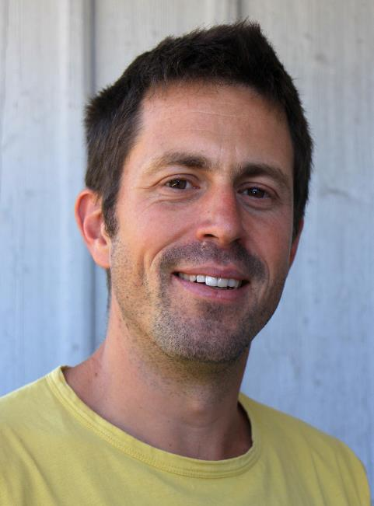
KSD
Kirchlicher Sozialdienst
Eine Dienstleistung für Lernende und ihr Umfeld bei Fragen, Krisen in der Lehre, Schule oder zu Hause, bei Stresssituationen oder einfach, wenn man jemanden zum Reden braucht.
neutral – vertraulich – unkompliziert – kostenlos
Kirchlicher Sozialdienst
Adrian Eck
Feldmühlestr. 28, 9400 Rorschach
Bildstrasse 8, 9450 Altstätten
058 229 99 85
076 395 99 87

Slide 16
Ziel
Erfolgreiche Berufsleute

Slide 17
Berufs- und Weiterbildungszentrum Rorschach-Rheintal (BZR) Altstätten SG Schulzimmerplanung

Slide 18
3. Obergeschoss
Grundriss

Slide 20
Grundriss 3.OG

Slide 21
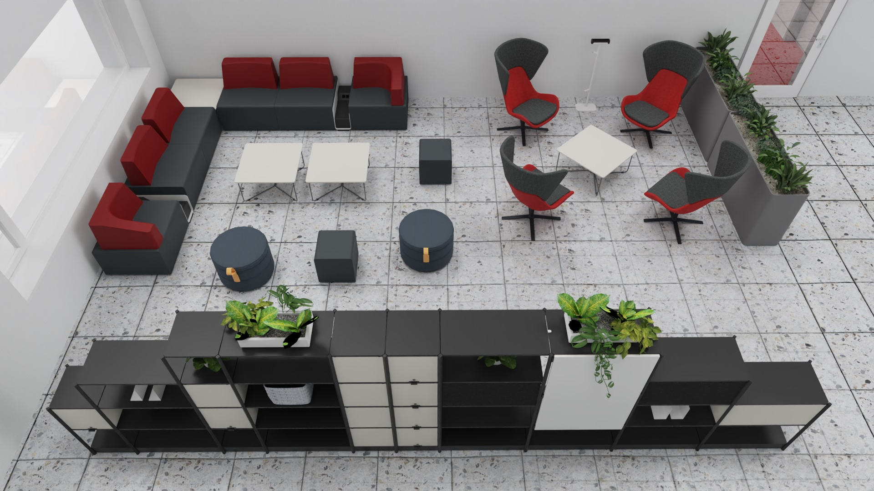
Grundriss 3.OG

Slide 22
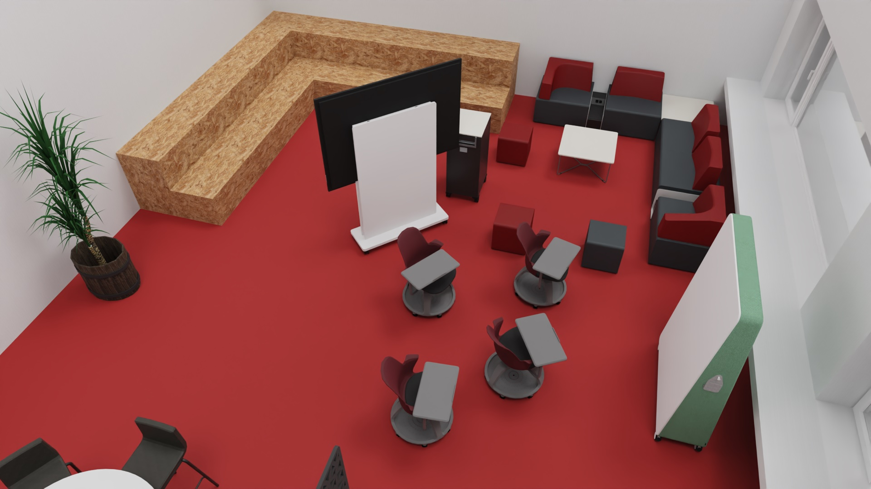
Grundriss 3.OG

Slide 23
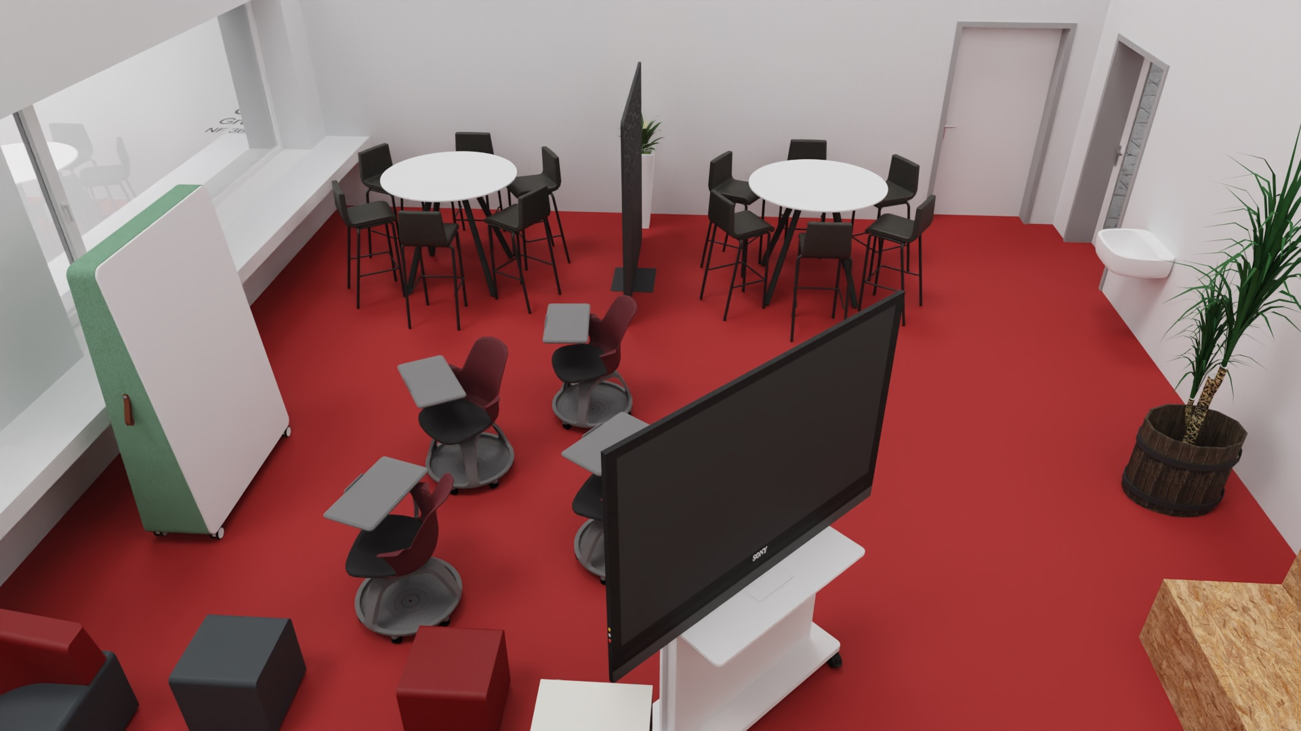
Grundriss 3.OG

Slide 24
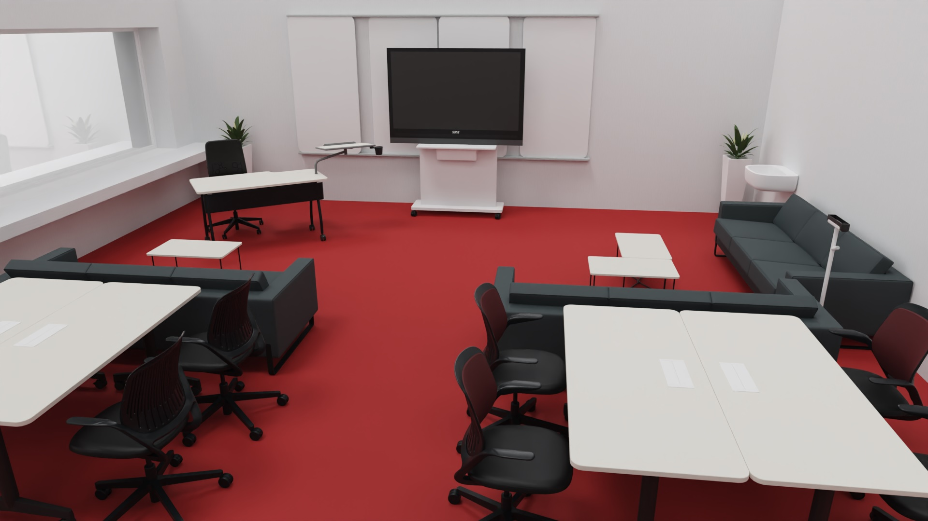
Grundriss 3.OG

Slide 25
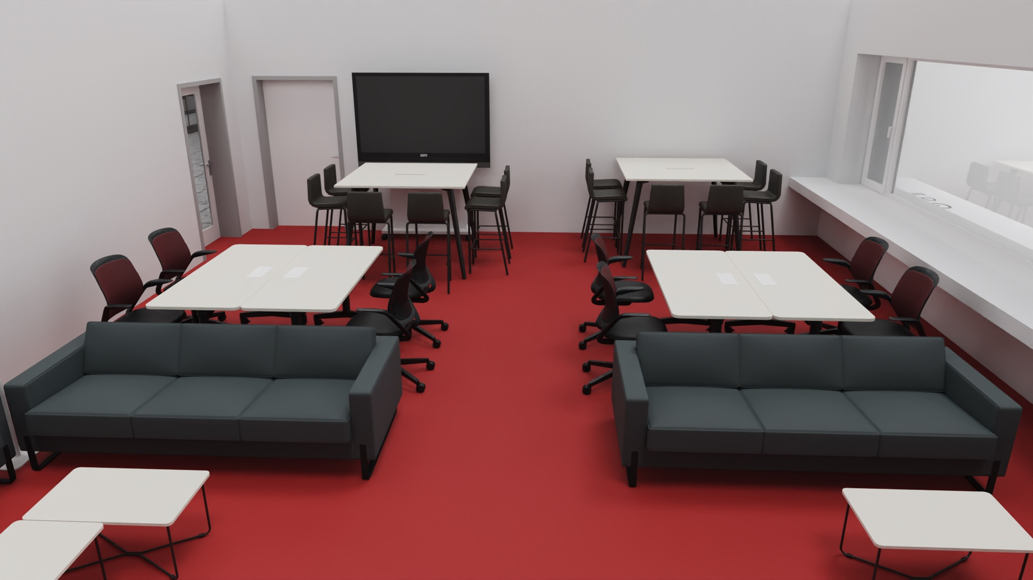
Grundriss 3.OG

Slide 26
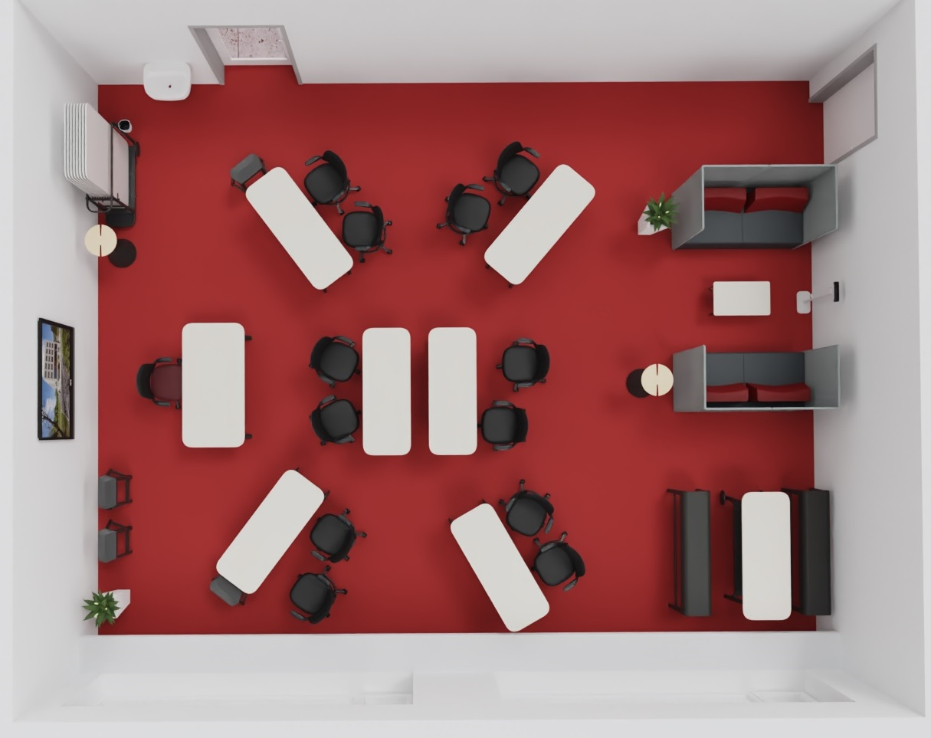
Grundriss 3.OG

Slide 27
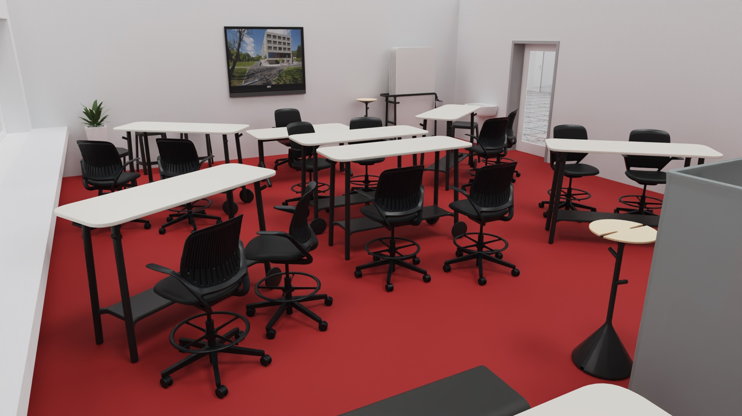
Grundriss 3.OG

Slide 28
Reform Kaufleute 2023

Slide 29
Auswirkungen auf die Berufsmatura
KEINE wesentliche Änderungen (bis 2026)
Teile der HKB müssen auch im BM-Unterricht eingebaut werden
Dazu werden u.a. die IDAF-Gefässe verwendet
QV: BM-Abschluss und Grundbildungsabschluss

Slide 30
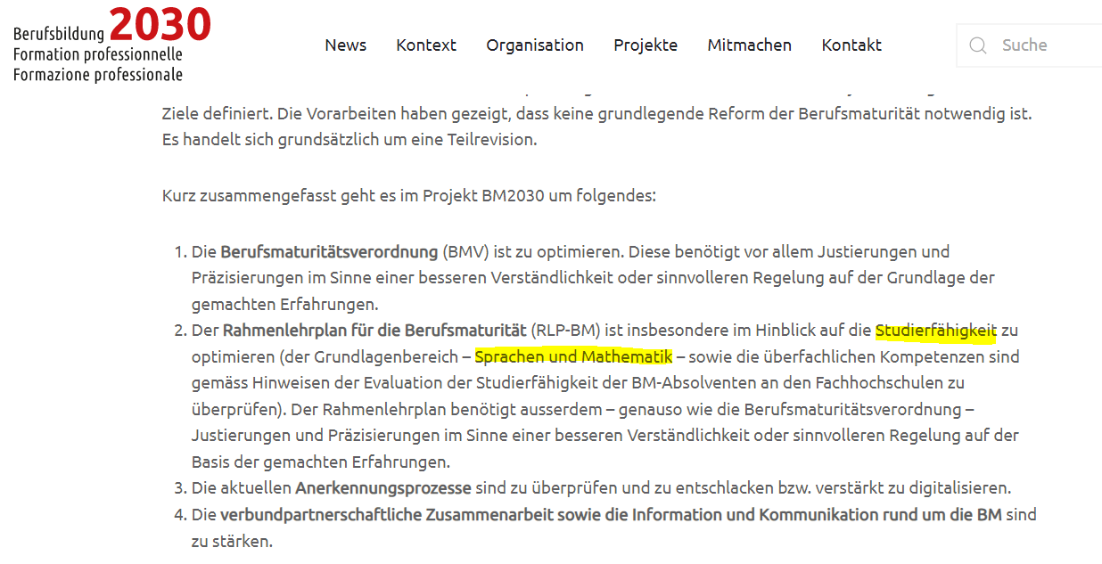
Auswirkungen auf die Berufsmatura
Berufsmaturität 2030 (berufsbildung2030.ch)

Slide 31
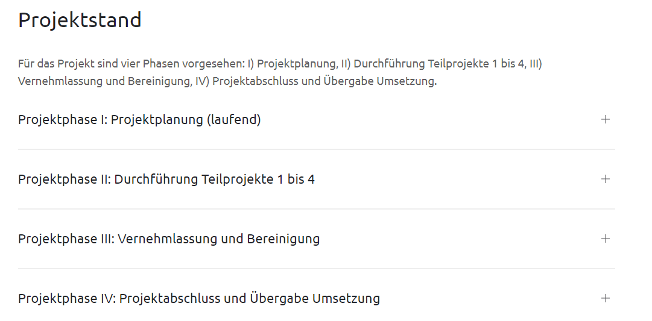
Auswirkungen auf die Berufsmatura

Slide 32
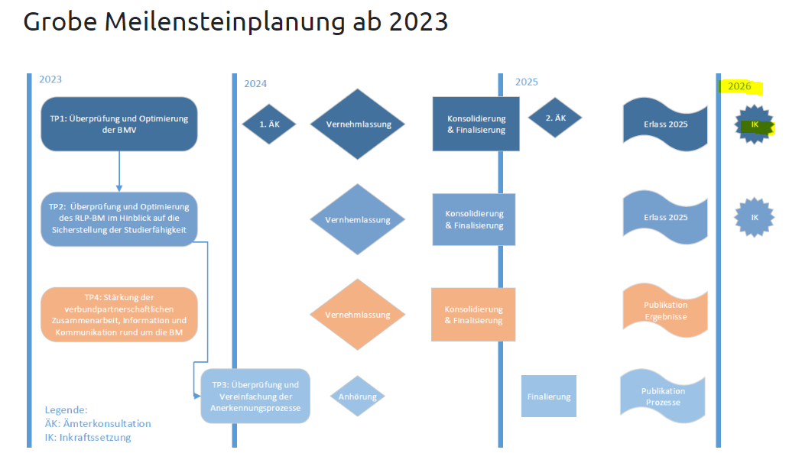
Auswirkungen auf die Berufsmatura

Slide 33
Offene Punkte
Lehrmittel
QV
Integration BM1
Übergang Grundbildung → BM2
…….

Slide 34
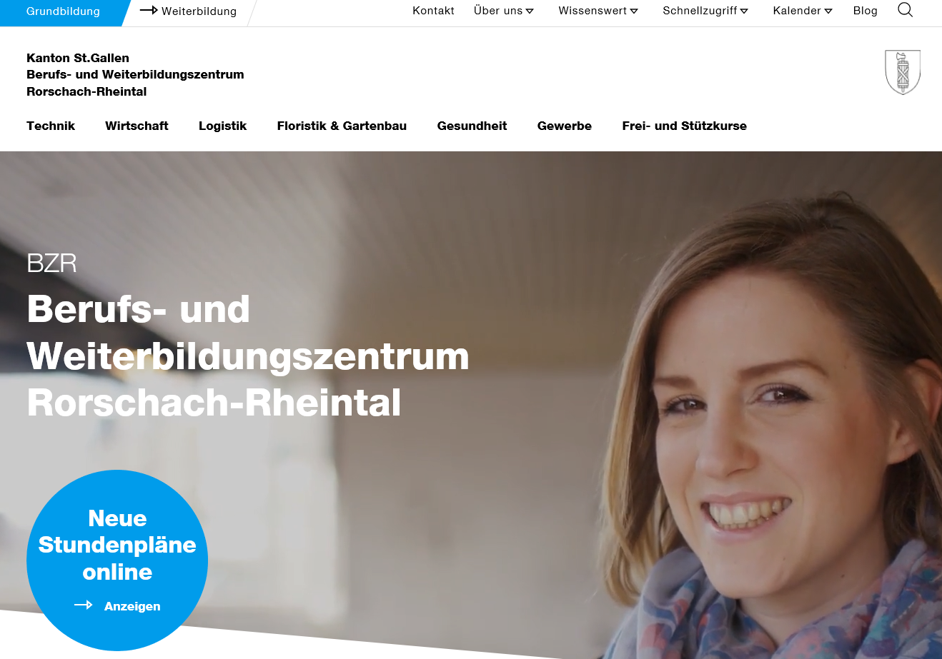
Weitere Informationen
www.bzr.ch

Slide 35
Frage- und Diskussionsrunde

Slide 36
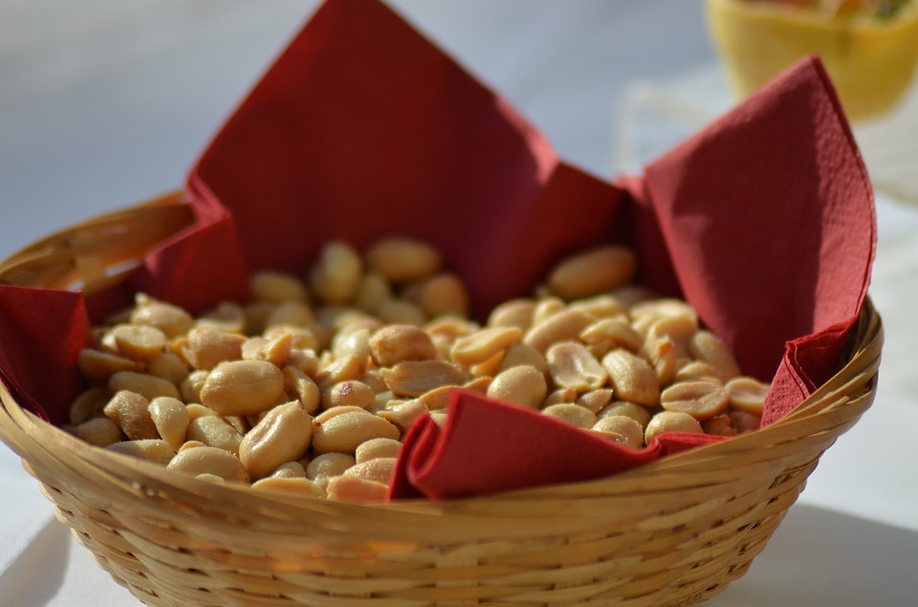
Apéro und Gespräche

